Slide 1

Palveluyksikön omavalvonnan osavuosiraportti 6 kk jakso
Palveluyksikkö:
ESH Osastohoito osastot A ja B
Raportoitava ajanjakso:
1.1.– 30.6.2026

Slide 2
Omavalvonnan osavuosiraportti 6 kk jakso
Palveluyksikkö:
ESH Osastohoito osastot A ja B
Raportoitava ajanjakso:
1.1.- 30.6.2026
Lyhenteet: NPS (Net Promoter Score); Suositteluindeksi (asiakkaat ja henkilöstö) NSS: (Net Safety Score) Henkilöstön turvallisuusindeksi (henkilöstön kokemus organisaation turvallisuudesta) Haipro: Haitta- ja vaaratapatumien sekä epäkohdan ja eäkohdan uhkan ilmoitusjärjestelmä, nimetön Spro: Epäkohdan tai epäkohdan uhan ilmoitusjärjestelmä, nimellinen PosiPro: Onnistumisten ilmoittamiseen tarkoitettu osio QWL: QWL-kysely on henkilöstökysely, joka tuottaa viidentoista kohdennetun ja validoidun kysymysten avulla työelämän laadun indeksin, eli QWL-indeksin.

Slide 3
Omavalvonnan toteutumisen seuranta ja arviointi
Omavalvontasuunnitelmassa kuvatun toiminnan toteutumisen havainnot ja toteutetut kehittämistoimenpiteet:
Lievä poikkeama ulkoisessa seuranta-auditoinnissa koskien potilaan hoitovastuun siirtymisiin liittyvästä dokumentaatiosta rajapinnoissa. Omavalvontasuunnitelmaan on lisätty selkeä kuvaus hoitovastuun siirtymisestä, raportoinnista ja dokumentoinnista potilaan siirtyessä toiseen hoitoyksikköön tai kotiin.
Perehdytyksen dokumentointiin mm. lääkehoitosuunnitemaan liittyen tulee kiinnittää huomiota myös lääkäreiden osalta. Tähän on sovittu toimintatapa.
Ulkoisessa auditoinnissa todettiin, että yleisesti riskienhallinta on hyvin hoidettu, mm potilasturvallisuusriskit, muistutukset ja potilasvahingot käsitellään systemaattisesti ja niistä opitaan.

Slide 4
Palvelujen saatavuus ja jatkuvuus
Palvelut kuntoon
Hoitoon/palveluun pääsy, jonot/ odotusaika vs. tavoiteaika Lakisääteinen hoitoon/palveluun pääsy/palvelutarpeen arviointi Potilaat ohjautuvat osastohoitoon päivystyksen kautta tai elektiivisinä potilaina. | Toiminnan keskeiset tunnusluvut/suoritteet Keskeiset tunnusluvut Osasto A: Osastojaksot lkm 1175. Hoitojaksot 1118. Bruttohoitopäivät 5688. Keskim. hoitojakson pituus nettopäivät 4,23 ja bruttopäivät 4,84. Osasto B: Osastojaksot lkm 1717.Hoitojaksot 1652. Bruttohoitopäivät 6551. Keskim. hoitojakson pituus nettopäivät 3,02 bruttohoitopäivät 3,82 Osasto A Bruttokuormitus 81 % Osasto B Bruttokuormitus 92% Jatkuvuus Kirurgisella osastolla B ortopedisia potilaita ollut enemmän jonon purusta johtuen huhtikuun loppuun asti. Paikat osastolla ovat riittäneet ja hoitoprosessi on sujunut hyvin | Korjaavat toimenpiteet Leikkauspotilaiden osalta on tehty jonon purkua huhtikuun loppuun asti. Tämä on näkynyt osastolla B (kirurginen osasto) erityisesti ortopedisten leikkauspotilaiden potilaiden määrän kasvuna. Osastopaikat ovat riittäneet hyvin. Kotisairaalan palveluja on opittu käyttämään osastopotilaiden jatkohoidossa. Päivystyspotilaiden osalta lääkärit arvioivat jo päivystyksessä, voisiko potilaan hoitoa toteuttaa kotisairaalan toimesta.

Slide 5
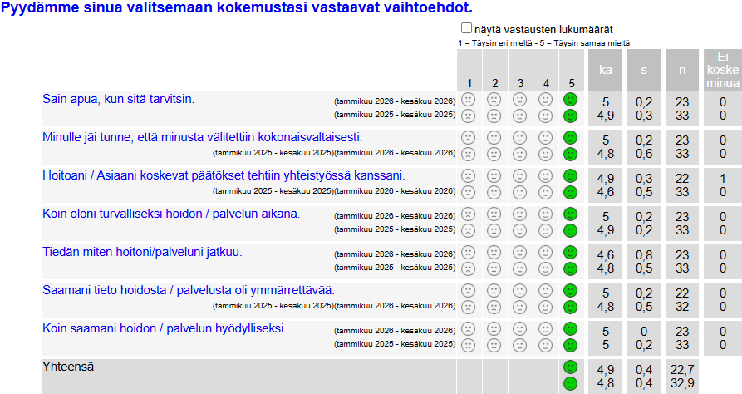
Asiakaskokemus osastoA 1)
Asukasta varten
Qpro-järjestelmä kaaviokuva väittämistä raportoitavalta ajanjaksolta ja vertailu edellisen vuoden vastaavaan ajanjaksoon
Palautteiden määrä vuonna 2026 23 kpl ja vuonna 2025 33 kpl

Slide 6
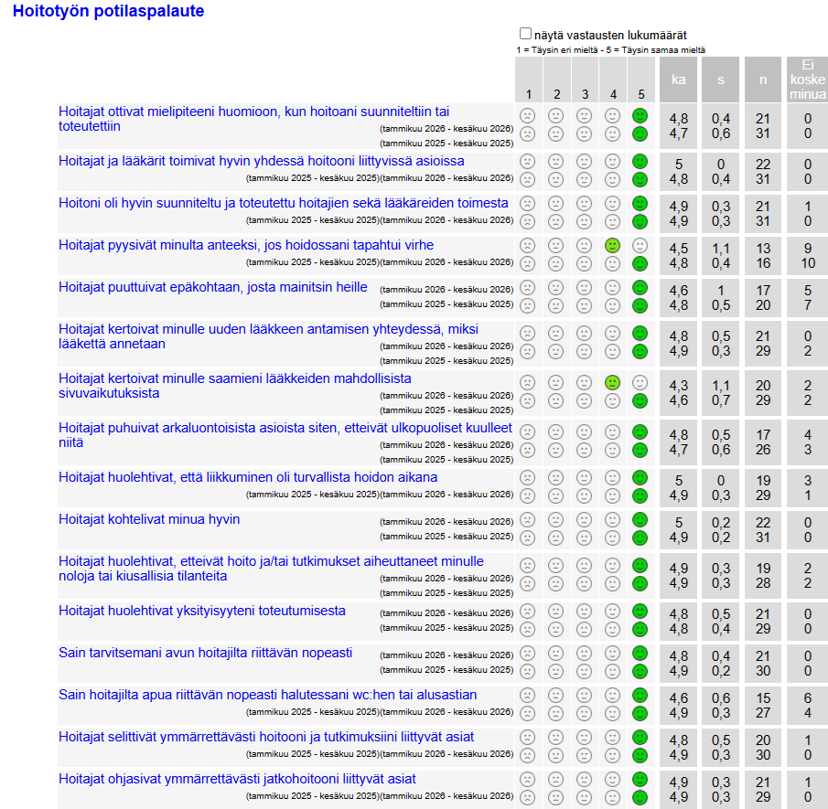
Hoitotyön potilaspalaute OsastoA 1/2

Slide 7
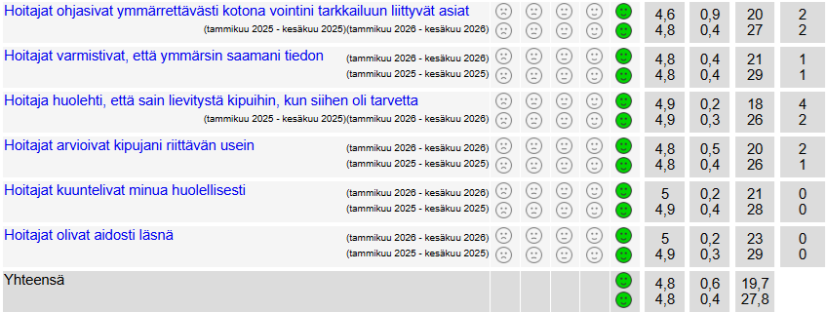
Hoitotyön potilaspalaute OsastoA 2/2

Slide 8


Asiakaskokemus OsastoA 2)
Asiakkaiden suositteluhalukkuus, NPS Kuinka todennäköisesti suosittelisit saamaasi palvelua läheisellesi? asteikko 1-10, suositteluindeksi välillä –100-100 Esim. 5 | Positiiviset havainnot: Hoitotyön potilas palaute on ollut erinomaista Suositteluindeksi on myös erinomainen
Palautteiden perusteella toteutetut kehittämistoimenpiteet: Asiakkaaseen on oltu yhteydessä, mikäli asiakas sitä on toivonut palautteeseen ja kokemukseen liittyen Esihenkilö on keskustellut tarvittaessa potilaan kanssa jo hoitojaksolla, mikäli asiakas on sitä pyytänyt. Henkilöstö on ohjannut asiakkaita palautteiden antamiseen liittyen. Palautteet käsitellään osastokokouksissa | Kehitettävää: Ravitsemukseen ja sen laatuun liittävä kehittäminen. Potilaan toiveen huomiointi, vuoteen kohennukseen liittyvä.

Slide 9
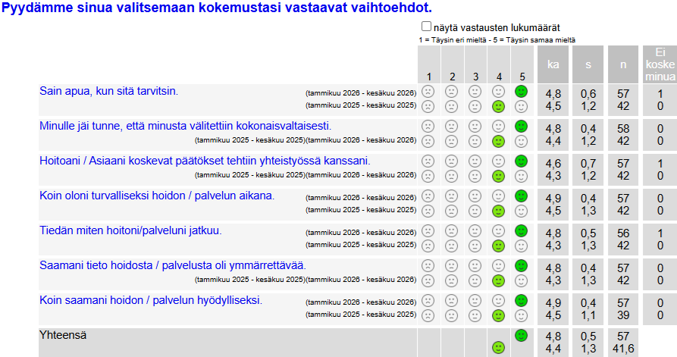
Asiakaskokemus osastoB 1)
Asukasta varten
Qpro-järjestelmä kaaviokuva väittämistä raportoitavalta ajanjaksolta ja vertailu edellisen vuoden vastaavaan ajanjaksoon
Palautteiden määrä vuonna 2026 57 kpl ja vuonna 2025 42 kpl

Slide 10
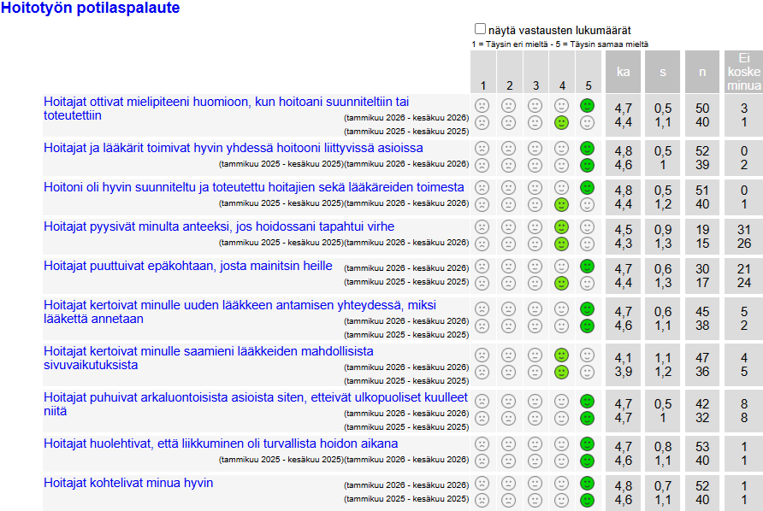
Hoitotyön potilaspalaute OsastoB 1/2

Slide 11
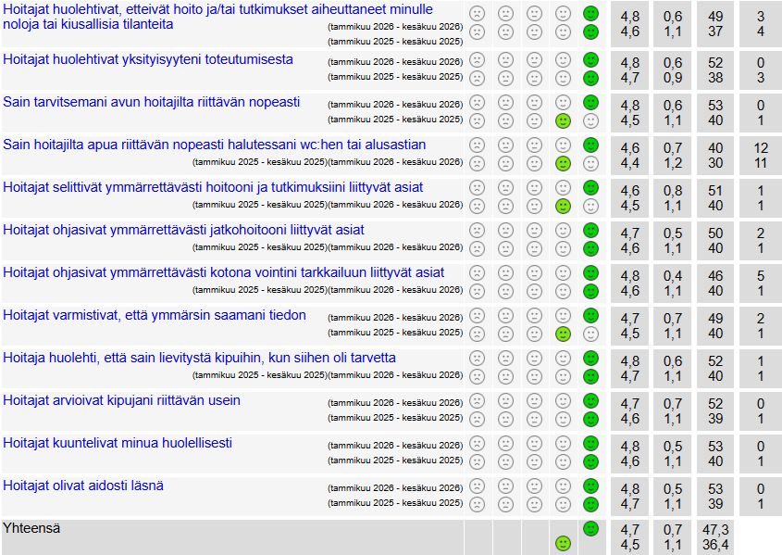
Hoitotyön potilaspalaute OsastoB 2/2

Slide 12

Asiakaskokemus OsastoB 2)
Asiakkaiden suositteluhalukkuus, NPS Kuinka todennäköisesti suosittelisit saamaasi palvelua läheisellesi? asteikko 1-10, suositteluindeksi välillä –100-100 Esim. 5 | Positiiviset havainnot: Hoitotyön potilas palaute on ollut kiitettävää. Suositteluindeksi on myös kiitettävä.
Palautteiden perusteella toteutetut kehittämistoimenpiteet: Asiakkaaseen on oltu yhteydessä, mikäli asiakas sitä on toivonut palautteeseen ja kokemukseen liittyen Esihenkilö on keskustellut tarvittaessa potilaan kanssa jo hoitojaksolla, mikäli asiakas on sitä pyytänyt. Henkilöstö on ohjannut asiakkaita palautteiden antamiseen liittyen. Palautteet käsitellään osastokokouksissa | Kehitettävää: Tiedonkulkuun liittyvä (ravinnotta olo tullut yllätyksenä). Ravitsemukseen ja sen tarjoiluun liittyvä (VHH ruoan saatavuus, puuron kanssa soppa tarjoilu, liharuokia vatsan alueen leikkausten jälkeen). Asenne, joka välittynyt potilaalle. Välineiden toimivuus (sänky ja pöytä rikki).

Slide 13
Asiakkaiden raportoima turvallisuustieto
Asiakkaiden tekemät vaaratapahtumailmoitukset (HaiPro) % osuus, kaikista ilmoituksista: Asiakkaat tekevät vähän HaiPro ilmoituksia suoraan järjestelmään. V 2026 tammi-kesäkuu tullut yhteensä 1 ilmoitus | Palautteiden perusteella toteutetut kehittämistoimenpiteet: Palautteet käsitelty organisaation ohjeen mukaan Mikäli asiakas on jättänyt yhteystiedot, häneen on oltu suoraan yhteydessä Palautteet käsitellään henkilökunnan palavereissa
Yhteydenotot potilas- ja sosiaaliasiavastaavaan, määrä: OsastoA 10 yhteydenottoa OsastoB 55 yhteydenottoa
Kantelut ja muistutukset, määrä Ko jaksolla 1 kpl muistutusprosessissa

Slide 14
Henkilöstön raportoima turvallisuustieto (1)
Epäkohta- ja vaaratapahtumailmoitukset Haipro/Spro -järjestelmästä Määrä Potilasturvallisuus ilmoituksia yhteensä Osasto A 82. Osasto B 87. Käsittelyaika - Organisaation ohjeen mukaisesti Vakavien vaaratapahtumien % osuus kaikista vaaratapahtumailmoituksista - Tällä jaksolla ei vakavia vaaratapahtumailmoituksia | Tapahtuminen luonne Läheltäpiti ilmoituksia OsastoA 20kpl (24,4%) OsastoB 42kpl(48,3%) Tapahtui asiakkaalle/ potilaalle OsastoA 53 kpl (64,6 %) OsastoB 37 kpl (42,5%) Muu havainto / kehittämisehdotus OsastoA 9 kpl (11%) OsastoB 8 kpl (9,2%) Tapahtumatyyppi Kolme yleisintä osastoA 1. Lääke- ja Nestehoito 28 kpl (31,5%) 2. Tapaturma, onnettomuus 14 kpl (15,7%) 3.Muuhun hoitoon ja seurantaan liittyvä 11 (12,4%) sekä tiedon kulkuun tai tiedon hallintaan liittyvä 11 kpl (12,4%) Kolme yleisintä osastoB Lääke- ja Nestehoito 37 kpl (41,6%) 2. Muuhun hoitoon ja seurantaan liittyvä 16 kpl (18 %) 3. Tiedonkulkuun tai tiedonhallintaan liittyvä 13 kpl (14,6%) | Korjaavat toimenpiteet Kehittämistoimenpiteiden % osuus kaikista ilmoituksista OsastoA 1 kpl (1,2%) OsastoB 12 kpl (13,8%) Kehittämistoimenpiteet: OsastoA: Lääkelistojen yhtenäistämisen mahdollisuuden tarkastelu OYS – Kainuu. OsastoB: Lääkehoidon turvallisuutta kehitetty, LASA- lääke, huomio tarra vielä lääkehuoneessa ja vaihdettu, etteivät lääkkeet ole täysin vierekkäin, kestoaikojen huomioita tarkennettu, Tehostetaan riskimittareiden (Braden ja FRAT) käyttöä huomioiden arviointi ja ennalta ehkäisevät toimenpiteet. Kohdennetaan koulutusta ja perehdytystä; epiduraalinen kivunhoito, imu- laite, gynekologinen leikkauspotilas. Hankittu apuvälineitä portatiivin käyttöön liittyen.

Slide 15
Henkilöstö 1)
Henkilöstön kanssa
Henkilöstömäärä Henkilöstö: Hoitohenkilöstö yhteensä Vakinaiset: sh 77, lh 7, apulaispalveluesihenkilö 2, palveluesihenkilö 1, palveluyksikköpäällikkö 1 Lisäksi lääkärit ja sihteerit (sihteeripalveluyksiköstä) Avoimet /täyttämättömät vakanssit: Kaikki vakinaiset täytetty 100 % | Henkilöstömitoitus/ henkilöstön riittävyys Henkilöstömitoitusta seurataan rafaela mittarilla Varahenkilöstöä käytetään lyhytaikaisiin poissaoloihin Kaikkiin vuoroihin ei saada tekijää, joten oma henkilöstö joustaa tarpeen mukaisesti eri tilanteissa Sisäisiä keikkailijoita ja lyhytaikaisia sijaisia on käytetty hoitorinkeihin ja poissaoloihin. Lisäksi apua on järjestetty huddlen avulla myös muista yksiköistä huomioiden potilastilanne ja hoitoisuus eri yksiköissä. Rauhallisina aikoina annettu apua perusterveydenhuoltoon. | Työturvallisuus ilmoituksia Haipro-järjestelmän kautta. Ilmoitusten määrä ja luonne Osasto A: läheltä piti 2, työtapaturma 2 muu havainto ja kehittämisehdotus 5kpl. Osasto B: Työtapaturma 5, muu turvallisuushavainto/kehittämisehdotus 1 Tyyppi (yleisimmät) Osasto A tartuntavaara (3), uhka tai väkivalta (3) Osasto B pisto, viilto, hankauma, leikkautuminen (2) Henkilöstön rokotekattavuus Otetut influenssarokotteet suhteessa tavoitteeseen (100% henkilöstöstä) Osasto B 74% Osasto A 70 % Rokotukset syksyllä 2025
Henkilöstön turvallisuusindeksi (NSS) /tavoite Minulla olisi turvallinen olo, jos olisin yksikössäni asiakkaana tai potilaana, asteikko 1-5. Turvallisuusindeksi välillä -100-100 - Kyselyä ei ole ollut tällä ajanjaksolla | Sairauspoissaolot (koodit 50,51,52,60,62) Osasto A 277 kalenteripv/ 204 työpv Ka 6,44 kalpv / työntekijä Osasto B 570 kaleteripv/ 395 työpv Ka 13,9 kalpv / työntekijä Osastolla 2 pitkää poissaoloa

Slide 16
Henkilöstö 2)
QWL-indeksi ja vastaus % Viimeisimmän mittauksen tulos (v 2025) QWL-indeksi ja vastaus % Os B 67.7 Os A 53,4 | NPS (suositeltavuusindeksi) Asteikko 1-10, suositteluindeksi välillä -100-100 Suositteluindeksi (1-10) tulos 2025 tehdyssä kyselyssä Os B 8,45 Os A 7,77 | Työhyvinvointia, työturvallisuutta ja osaamisen kehittämistä edistävät toimenpiteet: Tyhypäivien pitäminen suunniteltu kevään osalta 4h / henkilö Kehityskeskustelut aloitettu ja jatkuvat Koulutuspäiviä toteutettu osaamisen kehittämisen suunnitelman mukaisesti
Onnistumiset PosiPro -ilmoitusten määrä Osasto A 17 kpl Osasto B 17 kpl | Täydennyskoulutuspäivät (pv/tt) koodit Otanta 1.1.- 31.6.2026 Os B hoitajat 3 pv/ hoitaja Os A hoitajat 1,58 pv/ hoitaja

Slide 17


